Slide 1
小学校外国語活動・外国語
新学習指導要領対応研修
The date and time ：Monday the 7th, August 2020
Place ：The agreement with Niigata City Board of Education
Presenter ：The agreement with Niigata City Board of Education
Tomohiro Motegi

Slide 2
Contents
Evaluation
Designing classroom
1
Unit
技能・領域と資質・能力
Unit
4
単元づくり
Standard and Criterion
2
Unit
指導計画と評価計画
Unit
5
授業づくり
Assessment and Plans
3
評価の実際
Unit
Unit
6
未来へ
Class practice

Slide 4
1
学習指導要領
と
指導と評価の一体化
Unit
技能・領域と資質・能力
Standard and Criterion

Slide 5
1
Unit
技能・領域と資質・能力
アレンジ・自校化
Standard and Criterion

Slide 6
1
Unit
技能・領域と資質・能力
評価の意義
Standard and Criterion
学習評価は，学校における教育活動に関し，児童生徒の学習状況を評価するものです。「児童生徒にどういったカが身に付いたか」という学習の成果を的確に捉え，教師が指導の改善を図るとともに，児童生徒自身が自らの学習を振り返って次の学習に向かうことができるようにするためにも，学習評価の在り方は重要であり，教育課程や学習・指導方法の改善と一貫性のある取組を進めることが求められます。
学習評価は，学校における教育活動に関し，児童生徒の学習状況を評価するものです。「児童生徒にどういったカが身に付いたか」という学習の成果を的確に捉え，教師が指導の改善を図るとともに，児童生徒自身が自らの学習を振り返って次の学習に向かうことができるようにするためにも，学習評価の在り方は重要であり，教育課程や学習・指導方法の改善と一貫性のある取組を進めることが求められます。

Slide 7
1
Unit
技能・領域と資質・能力
評価の意義
Standard and Criterion
教師が指導の改善を図る
児童生徒自身が自らの学習を振り返って次の学習に向かうことができるようにする

Slide 8
1
目標及び内容と資質・能力
Unit
技能・領域と資質・能力
Standard and Criterion
目標
読むこと
話すこと【やりとり】
話すこと【発表】
各言語の目標及び内容等
英語の目標
書くこと
聞くこと

Slide 9
1
Unit
技能・領域と資質・能力
目標及び内容と資質・能力
Standard and Criterion
内容
知識及び技能
思考力，判断力，表現力等
思考力，判断力，表現力等
知識及び技能
思考力，判断力，表現力等

Slide 10
1
目標及び内容と資質・能力
Unit
技能・領域と資質・能力
Standard and Criterion
知 技
１
知 技
2
知 技
3
知 技
4
知 技
5
思判表
6
思判表
7
思判表
8
思判表
9
思判表
10
態 度
11
態 度
12
態 度
13
態 度
14
態 度
15

Slide 11
1
目標及び内容と資質・能力
Unit
技能・領域と資質・能力
Standard and Criterion

Slide 12
1
目標及び内容と資質・能力
Unit
技能・領域と資質・能力
Standard and Criterion

Slide 13
1
資質・能力（３観点）の違い
Unit
技能・領域と資質・能力
Standard and Criterion
【知識・技能】
ポイント１
理解だけでなく，使えるまで目指している。

Slide 14
1
資質・能力（３観点）の違い
Unit
技能・領域と資質・能力
Standard and Criterion
【知識・技能】
ポイント１
理解だけでなく，使えるまで目指している。
ポイント２
Unitのターゲットとなる言語材料を理解し，使えることを目指している。

Slide 15
1
資質・能力（３観点）の違い
Unit
技能・領域と資質・能力
Standard and Criterion
【知識・技能】
What fruit do you like?
僕は，グレープ
が好き。
I like grape.
ｱｲ ﾗｲｸ ｸﾞﾚｰﾌﾟ!
やり取りとしての評価は？
○ or ×

Slide 16
1
資質・能力（３観点）の違い
Unit
技能・領域と資質・能力
Standard and Criterion
【知識・技能】
What fruit do you like?
僕は，グレープ
が好き。
I like grape.
ｱｲ ﾗｲｸ ｸﾞﾚｰﾌﾟ!
やり取りとしての評価は？
○

Slide 17
1
資質・能力（３観点）の違い
Unit
技能・領域と資質・能力
Standard and Criterion
【知識・技能】
What fruit do you like?
僕は，グレープ
が好き。
I like grapes.
ｱｲ ﾗｲｸ ｸﾞﾚｰﾌﾟ!
やり取りとしての評価は？
○⇒B

Slide 18
1
資質・能力（３観点）の違い
Unit
技能・領域と資質・能力
Standard and Criterion
【知識・技能】
特徴やきまり
音声や文字，表現，文構造，言語の働きなど
○文構造 ×文法（文法は中学校）
？音声
小学校学習指導要領「２内容(第５学年及び第６学年)」の［知識及び技能］における「英語の特徴やきまりに関する事項」に記されている「音声」の特徴を捉えて話すことについては，それ自体を観点別評価の規準とはしないが，ネイティブ・スピーカーや英語が堪能な地域人材を活用したり，デジタル教材等を活用したりして適切に指導を行う。

Slide 19
1
資質・能力（３観点）の違い
Unit
技能・領域と資質・能力
Standard and Criterion
【知識・技能】
ポイント１
理解だけでなく，使えるまで目指している。
ポイント２
Unitのターゲットとなる言語材料を理解し，使えることを目指している。
ポイント３
特徴やきまり⇒音声や文字，表現，文構造，
言語の働きなど
※評価では、正確性を求めてはいない。

Slide 20
ではＡ？

Slide 21
1
資質・能力（３観点）の違い
Unit
技能・領域と資質・能力
Standard and Criterion
【知識・技能】
評価規準
B:好きなもの・ことにつ
いて，英語でやり取り
できる。
C:好きなもの・ことにつ
いて，英語でやり取り
できない。
What fruit do you like?
A:好きなもの・ことにつ
いて，工夫して英語で
やり取りできる。
I like grapes very much.
I like grapes. Kyoho is famous.
I like grapes. How about you?
やり取りとしての評価は？
すべてA

Slide 22
1
資質・能力（３観点）の違い
Unit
技能・領域と資質・能力
Standard and Criterion
【知識・技能】
工夫＝具体
A | Do you like (noun) ? What (noun) do you like? やその答え方を理解し，好きなものについて具体的に聞いたり，話したりできる。
具体的：好きの度合いや好きなものを種類，
聞き返しができる。
B | Do you like (noun) ? What (noun) do you like? やその答え方を理解し，好きなものについて聞いたり，話したりできる。

Slide 23
でも？

Slide 24
1
資質・能力（３観点）の違い
Unit
技能・領域と資質・能力
Standard and Criterion
【知識・技能】
評価規準
B:好きなもの・ことにつ
いて，英語でやり取り
できる。
C:好きなもの・ことにつ
いて，英語でやり取り
できない。
What fruit do you like?
A:好きなもの・ことにつ
いて，工夫して英語で
やり取りできる。
I like grapes very much.
I like grapes. Kyoho is famous.
I like grapes. How about you?
注意！新しい英語表現の追加にフォーカ
スすると難易度が上がってしまう。

Slide 25
他には？

Slide 26
1
資質・能力（３観点）の違い
Unit
技能・領域と資質・能力
Standard and Criterion
【知識・技能】
評価規準
B:好きなもの・ことにつ
いて，英語でやり取り
できる。
C:好きなもの・ことにつ
いて，英語でやり取り
できない。
What fruit do you like?
A:好きなもの・ことにつ
いて，工夫して英語で
やり取りできる。
I like grapes.
What fruit do you like?
I like bananas.
What sport do you like?
I like baseball.
What color do you like?

Slide 27
1
資質・能力（３観点）の違い
Unit
技能・領域と資質・能力
Standard and Criterion
【知識・技能】
工夫＝種類
A | Do you like (noun) ? What (noun) do you like? やその答え方を理解し，好きなものについて色々聞いたり，話したりできる。
色々：果物，野菜，運動，色など。
B | Do you like (noun) ? What (noun) do you like? やその答え方を理解し，好きなものについて聞いたり，話したりできる。

Slide 28
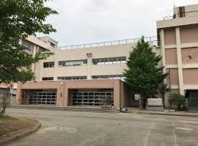
1
資質・能力（３観点）の違い
Unit
技能・領域と資質・能力
Standard and Criterion
【知識・技能】
オリジナル
プラン

Slide 29
1
Unit
技能・領域と資質・能力
Standard and Criterion
工夫＝数
A | 自分のことで伝えたい内容を英語でたくさん伝えることができる。
内容：名前（つづり），誕生日，
欲しいもの，なりたい職業
好きなもの・こと，
勉強したい教科，
たくさん：６つ以上でＡ
B | 自分のことで伝えたい内容を英語で伝えることができる。
※内容は，５以上でＢ

Slide 30
思考・判断
表現は
どうなるの？

Slide 31
1
資質・能力（３観点）の違い
Unit
技能・領域と資質・能力
Standard and Criterion
【思考・判断・表現】
【知識・技能】
の技能
と
【思考・判断・表現】
の
違いを
考えよう！

Slide 32
1
資質・能力（３観点）の違い
Unit
技能・領域と資質・能力
Standard and Criterion
【思考・判断・表現】
ポイント１
目的や場面，状況などは，主に「言語活動」の中で生まれる。
※外国語における「言語活動」

Slide 33
1
資質・能力（３観点）の違い
Unit
技能・領域と資質・能力
Standard and Criterion
【思考・判断・表現】
ポイント１
目的や場面，状況などは，主に「言語活動」の中で生まれる。
※外国語における「言語活動」
ポイント２
Unitの言語材料及び既習表現を駆使して，自分の考えや気持ちなどを伝う姿

Slide 34
振り返って
みよう！

Slide 35
1
資質・能力（３観点）の違い
Unit
技能・領域と資質・能力
Standard and Criterion
【知識・技能】
What fruit do you like?
I like grapes.
考えてみよう！
これは，
何のため（目的）に
やり取りしていましたか？

Slide 36
1
資質・能力（３観点）の違い
Unit
技能・領域と資質・能力
Standard and Criterion
【思考・判断・表現】
次の活動で，【思考・判断・表現】の評価に使えるものは？
１ 好きなものについて友達と聞い
たり，話したりする。
２ ALTと互いに自己紹介をし合う。
どちらも○だが，
どちらも×でもある。

Slide 37
1
資質・能力（３観点）の違い
Unit
技能・領域と資質・能力
Standard and Criterion
【思考・判断・表現】
好きなものについて友達と聞いたり，話したりしよう！
A：Hello!
What ( ) do you like ？
B：I like ( ).
How about you?
A：I like ( ).
What ( ) do you like?
B：I like ( ).
What do you want?
A：I want ( ).
What do you want?
B：I want ( ).
A：Thank you.
板書で型
を示して
活動を
させる

Slide 38
1
資質・能力（３観点）の違い
Unit
技能・領域と資質・能力
Standard and Criterion
【思考・判断・表現】
好きなものについて友達と聞いたり，話したりしよう！
A：Hello!
What (fruit) do you like ？
B：I like (apples).
How about you?
A：I like (bananas).
What (sport) do you like?
B：I like (baseball).
What do you want?
A：I want (a dog).
What do you want?
B：I want (a glove).
A：Thank you.
板書で型
を示して
活動を
させる
Ｂくんは，リンゴと野球が好きでグローブが
ほしいことが分かった。

Slide 39
1
資質・能力（３観点）の違い
Unit
技能・領域と資質・能力
Standard and Criterion
【思考・判断・表現】
目的や場面，状況のない中で，
英語（表現）を選択して使っ
ても，生きて働く力にはなら
ない。
規定された会話（やり取り）
の中では，子どもの思考・
判断・表現は働かない。

Slide 40
1
資質・能力（３観点）の違い
Unit
技能・領域と資質・能力
Standard and Criterion
【思考・判断・表現】
ポイント
目的や場面，状況などに応じて子どもが英語を引き出し，選んだり，考えたりしながら使っていること。
目的や場面，状況などに対する
妥当性で評価する

Slide 41
では，
どんな姿？

Slide 42
1
資質・能力（３観点）の違い
Unit
技能・領域と資質・能力
Standard and Criterion
【思考・判断・表現】
課題：今年来たALTの好きなものを調べよう！
C : Do you like apples?
ALT: Yes, I do. How about you?
C : I like lemon.
相手が，自分の知らない情報をもっているから目的や場面，状況等が生まれる。
ALT: Do you like blue?
C : No, I don’t. I like green.
What color do you like?
ALT: I like red.
C : Do you like tomatoes?
ALT: Yes, I do. How about you?
C : I like carrots.
評価は？
B
まとめ：ALTは，リンゴと赤とトマトが好きなことが分かった。

Slide 43
1
資質・能力（３観点）の違い
Unit
技能・領域と資質・能力
Standard and Criterion
【思考・判断・表現】
課題：好きなものについて友達と
聞いたり，話したりしよう！
課題：今年来たALTの好きなものを調べよう！
A：Hello!
What (fruit) do you like ？
B：I like (apples).
How about you?
A：I like ( bananas).
What (sport) do you like?
B：I like (baseball).
What do you want?
A：I want (a dog).
What do you want?
B：I want (a glove).
A：Thank you.
C : Do you like apples?
ALT: Yes, I do. How about you?
C : I like lemon.
どちらも
まとめは
同じように
見えるけど
実際のやり取りでの子どもの頭の中は
全然違うよ！
ALT: Do you like blue?
C : No, I don’t. I like green.
What color do you like?
ALT: I like red.
C : Do you like tomatoes?
ALT: Yes, I do. How about you?
C : I like carrots.
まとめ：Ｂくんがリンゴと野球が好きで
グローブがほしいことが分かった。
まとめ：ALTは，リンゴと赤とトマトが
好きなことが分かった。

Slide 44
Ａは
どんな姿？

Slide 45
1
Unit
技能・領域と資質・能力
資質・能力（３観点）の違い
Standard and Criterion
【思考・判断・表現】
評価規準
目的＝好きなものについて
英語でやり取りする。
B:目的に応じて，ALTにlike
の英語表現でやり取りして
好きなもの・ことについて
やり取りできる。
Ｃ:目的に応じて，ALTにlike
の英語表現でやり取りで
きない。好きなもの・こ
とについてやり取りでき
ない。
課題：ALTの好きなものを調べよう！
C : Do you like apples?
ALT: Yes, I do. How about you?
C : I like lemon.
駆使の規準は，
英語表現の付加
になると…。
A:目的に応じて，ALTに既習
の英語表現を駆使して，好
きなもの・ことについてや
り取りできる。
ALT: Do you like blue?
C : No, I don’t. I like green.
What color do you like?
ALT: I like red.
C : Do you like tomatoes?
ALT: Yes, I do. How about you?
C : I like carrots. What sport do you like?
ALT: I like basketball. Do you like basketball?
C : Yes, I do. I like basketball, too.
まとめ：ALTは，リンゴと赤とトマト,バスケットが
好きなことが分かった。

Slide 46
会話（情報）や英語の量が規準となりがち。
すると
知識・技能
との区別が難しい。

Slide 47
1
Unit
技能・領域と資質・能力
資質・能力（３観点）の違い
Standard and Criterion
【思考・判断・表現】
評価規準
目的＝好きなものについて
英語でやり取りする。
B:目的に応じて，ALTにlike
の英語表現でやり取りして
好きなもの・ことについて
やり取りできる。
Ｃ:目的に応じて，ALTにlike
の英語表現でやり取りで
きない。好きなもの・こ
とについてやり取りでき
ない。
課題：ALTの好きなものを調べよう！
C : Do you like apples?
ALT: Yes, I do. How about you?
C : （ジェスチャーを付けて）I like lemon.
A:目的に応じて，ALTに既習
の英語表現を駆使して，好
きなもの・ことについてや
り取りできる。
ALT: Do you like blue?
C : (嫌な顔をして)
No, I don’t. I like green.
What color do you like?
ALT: I like red.
駆使の規準を，
非言語にする
と…。
C : Do you like tomatoes?
ALT: Yes, I do. How about you?
C : I like carrots.
まとめ：ALTは，リンゴと赤とトマト,が好きなことが
分かった。

Slide 48
子どもが違和感のある表現になったり，教師の評価規準が曖昧になりがち。
また
主体的に学習に取り組む態度
との区別が難しい。

Slide 49
ただし
この規準がいけないわけではない。設定次第で可能な場合もある。
大切なのは，技能にフォーカスするのではなく，
目的や場面，状況等に応じて
英語でやり取りしているかを忘れないこと！

Slide 50
1
資質・能力（３観点）の違い
Unit
技能・領域と資質・能力
Standard and Criterion
【思考・判断・表現】
課題：ALTの好きなものの傾向を探ろう！
C : Do you like apples?
ALT: Yes, I do. How about you?
C : I like lemon.
子どもは，
どんな思考・判断・表現をしているだろう？
Do you like tomatoes?
ALT: Yes, I do. How about you?
C : I like apples.
ALT: Do you like blue?
C : No, I don’t. I like green.
What color do you like?
ALT: I like red.
評価は？
A
まとめ：ALTは，赤いものが好きなことが分かった。

Slide 51
1
資質・能力（３観点）の違い
Unit
技能・領域と資質・能力
Standard and Criterion
【思考・判断・表現】
フムフムリンゴが
好きなんだ。
課題：互いの好きなものの傾向を探ろう！
C : Do you like apples?
ALT: Yes, I do. How about you?
C : I like lemon.
トマトも好き！
もしかして…
Do you like tomatoes?
ALT: Yes, I do. How about you?
C : I like apples.
ALT: Do you like blue?
C : No, I don’t. I like green.
What color do you like?
ALT: I like red.
やっぱり！！
赤いものが
好きなんだ！
まとめ：ALTは，赤いものが好きなことが分かった。

Slide 52
表層に現れる姿
だけでは
判断できない

Slide 53
1
資質・能力（３観点）の違い
Unit
技能・領域と資質・能力
Standard and Criterion
【思考・判断・表現】
活動をしてどんなことが分かりましたか？
ALTは，リンゴと赤とトマトなど，赤いものが好きなことが分かった。
なぜ，それが分かったのですか？
はじめは，何が好きか色々聞いてみた。そしたら，なんとなく赤いものが好きなのかと思い始めて，何色が好きと聞いてみたら，ＡＬＴが赤いものが好きだということがはっきりわかった。
子どもは，最後にWhat color do you like?を目的，場面，状況などに応じて，意図的に使っている。
振り返りは，日々の繰り返しが大切。何を自覚化させたいのかを教師が描いておくことが大切。

Slide 54
1
資質・能力（３観点）の違い
Unit
技能・領域と資質・能力
Standard and Criterion
【主体的に学習に取り組む態度】
ポイント１
両輪で表れるもの。どちら一方だけということない。
ポイント３
具体では，【思考・判断・表現】の文末と比較する。
側面１
粘り強い
取組み
側面２
自己調整
ポイント２
評価するときは，みる側面を明確にする。

Slide 55
1
資質・能力（３観点）の違い
Unit
技能・領域と資質・能力
Standard and Criterion
【主体的に学習に取り組む態度】
側面２
自己調整
くり返し
何度も粘り強く
質問をしている
相手に配慮しながら，やり取りしている。
側面１
粘り強い
取組み
何系の果物が
好きなのかな？
Ｂ
Do you like bananas?
No, I don’t.
Do you like dorians?
No, I don’t.
甘い系？
柑橘系？
珍味？
Do you like lemons?
Yes, I do.
Do you likeoranges?
Yes, I do.
Do you like citrus fruits?
That’s right!
Me too. I like citrus fruits, too.

Slide 56
1
資質・能力（３観点）の違い
Unit
技能・領域と資質・能力
Standard and Criterion
【主体的に学習に取り組む態度】
くり返し何度も粘り強く質問をしているが，相手を配慮せず，一方的に質問を繰り返している。
何系の果物が
好きなのかな？
Do you like bananas?
No,….
Do you like dorians?
N….
Do you like lemons?
Yes.
あっ，分かった。柑橘系好きだ！
Do you like oranges?
Ye….
Do you like citrus fruits?
….
Me too. I like citrus fruits, too.

Slide 57
では，
Aの姿は？

Slide 58
1
資質・能力（３観点）の違い
Unit
技能・領域と資質・能力
Standard and Criterion
【主体的に学習に取り組む態度】
くり返し
何度も粘り強く
質問をしている
相手に配慮しながら，やり取りしている。
A
Do you like bananas?
共感的に相手の話を
聞き，受け答えを
しながら目的に
向けて会話をしている
No, I don’t.
Oh, Do you like dorians?
Me too. Do you like lemons?
No, I don’t.
Do you like oranges?
Yes, I do.
Wow! (笑顔になって)Do you like citrus fruits?
Yes, I do.
That’s right!
Really? Me too. (握手して)I like citrus fruits, too.

Slide 60
2
Unit
指導計画と評価計画
目標と評価規準の設定
Assessment and Plans
We can! 1 「Unit2 When is your birthday?」
ポイントの
おさらい
４技能
５領域
を
全ての
Unit
で評価
しない

Slide 61
2
Unit
指導計画と評価計画
評価の意義
Assessment and Plans
教師が指導の改善を図る
児童生徒自身が自らの学習を振り返って次の学習に向かうことができるようにする

Slide 62
2
Unit
指導計画と評価計画
単元計画の作成
Assessment and Plans
We can! 1 「Unit2 When is your birthday?」
 | 知識・技能 | 思考・判断・表現 | 主体的に学習に取り組む態度
１
２
３
４ | 聞くこと
５ |  | 聞くこと | 聞くこと
６ | 話すこと【やり取り】
７ |  | 【話すことやり取り】 | 【話すことやり取り】
診断的評価・形成的評価のポイント
何のために評価をするのかを考えて評価していくこと。

Slide 63
2
Unit
指導計画と評価計画
単元計画の作成
Assessment and Plans
We can! 1 「Unit5 She can run fast. He can sing well.
 | 知識・技能 | 思考・判断・表現 | 主体的に学習に取り組む態度
１
２
３
４ | 話すこと【発表】
５
６ | 話すこと【発表】
７ |  | 話すこと【発表】 | 話すこと【発表】
８
評価の繰り返しのポイント
・目的，場面，状況などを変える。
・１回目出来なかった児童に指導を
して，２回目でできるようにする
ための評価

Slide 64
2
Unit
指導計画と評価計画
単元計画の作成
Assessment and Plans
We can! 2 「Unit1 This is ME!」
We can! 2 「Unit2 Welcome to Japan.」
 | 知識・技能 | 思考・ 判断・表現 | 主体的に学習に 取り組む態度
１
２
３
４
５ | 話すこと【発表】 | 話すこと 【発表】
６
７ | 書くこと | 書くこと
８ | 話すこと 【発表】 | 話すこと 【発表】
 | 知識・技能 | 思考・ 判断・表現 | 主体的に学習に 取り組む態度
１
２
３
４
５ | 話すこと【発表】 | 話すこと 【発表】
６
７ | 書くこと | 書くこと | 書くこと
８ | 書くこと 話すこと【発表】 | 話すこと 【発表】 | 話すこと 【発表】
大単元化のポイント
・長いスパンで児童が取り組める。
・多様な言語材料を使える。
・バージョンアップできる。

Slide 65
2
Unit
指導計画と評価計画
評価計画と指導計画
Assessment and Plans
学習評価の改善の基本的な方向性
１ 教師が指導の改善を図る
２ 生徒自身が自らの学習を振り返って次の学習に向かうことができるようにする
（大） 単 元
評 価 計 画
評 価
診断的評価
形成的評価
形成的評価
総括的評価
形成的評価
指 導 計 画
言語活動
ゴール
イメージ
動画視聴
チャンツ
ゲーム
ペア活動
言語活動
グループ
活動

Slide 66
2
Unit
指導計画と評価計画
評価の考え方
Assessment and Plans
学習評価の改善の基本的な方向性
１ 教師が指導の改善を図る
２ 生徒自身が自らの学習を振り返って次の学習に
向かうことができるようにする
３ これまで慣行として行われてきたことでも，必
要性・妥当性が認められないものは見直していく
こと

Slide 67
2
Unit
指導計画と評価計画
評価の考え方
Assessment and Plans
学習評価の改善の基本的な方向性
３ これまで慣行として行われてきたことでも，必
要性・妥当性が認められないものは見直していく
こと
評価（通知表・要録）
のための評価
単元で
考える
指導・評価
計画
児童ができるように
なるための評価
【主体的に学習に取り組む態度】
挙手の回数や提出物の提出状況で評価
支持的
風土
学習目標や内容に
向けた主体性を評価

Slide 68
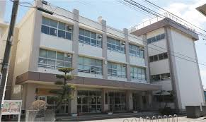
新潟市立上所小学校 神田 多恵子教諭

Slide 69
3
Unit
評価の実際
新潟市立上所小学校 神田 多恵子教諭
Class practice
評価場面の実践例

Slide 70
3
Unit
評価の実際
新潟市立上所小学校 神田 多恵子教諭
Class practice
・テストの重い雰囲気をつくらない。
・できなかった部分をそのままにしないで，
言えるようにする。
・一緒に考えるスタンスで取り組む。
・言えた，出来たら価値付ける。
「指導と評価の一体化」の意義を
教師自身が自覚した上で，取り組む。

Slide 71
3
Unit
評価の実際
パフォーマンス評価の形態
Class practice
・別室に取り出し方式で評価を行う。
・回転ずし形式で行う。
活動例：○○クエスト！～秘宝を探せ！～
勇
者
パフォーマンス
テスト
ALT
評
価
者
ステージ１
ステージ２
ステージ３
活動例：お店屋さん巡り
ランチバイキング
日本縦断ウルトラクイズ
ラスボス

Slide 72
Let’s make fun interesting classes.

Slide 73
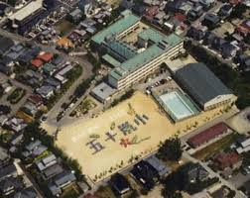
Unit
4
単元づくり
新潟市立五十嵐小学校 藤澤 京美教諭

Slide 74
Unit
4
単元づくり
Unit3
Unit4
Unit3 Let's go to Italy.
旅行代理店でおすすめの国を紹介しよう。
コロナ禍
で子どもの実態に合わないなあ。
Unit4 Summer Vacations in the World.
夏休みの思い出を紹介しよう。

Slide 75
Unit
4
単元づくり
Unit3
Unit4
Unit3 Let's go to Italy.
旅行代理店でおすすめの国を紹介しよう。
Unit4 Summer Vacations in the World.
夏休みの思い出を紹介しよう。
実態に合わせて自校化する！
＜単元のゴール＞
・いろいろな国に住む子ども達が，「休
校」期間をどのように過ごしていたか理
解することができる。
・自分の休校中のことや夏休みのことを友
達や先生と伝え合う。
＜単元のゴール＞
・安全に外国に行けるようになった時に行
きたい国や地域を決めて，見所や名物料
理などを調べる。
・見所・食事・お土産などをカードにまと
め，行きたい国の観光案内を友達や先生
にする。

Slide 76
単元の学習活動
Unit
4
単元づくり

Slide 77
１時間目
３時間目
５時間目
７時間目
２時間目
４時間目
６時間目
８時間目

Slide 78
Unit
4
単元づくり
８
８
繰り返し
が多い
４
２

Slide 79
Unit
4
単元づくり
Where do you want to go?
I want to go to Egypt.
What can you do in Egypt?
You can see the pyramids.
You can ride a camel.
Sounds great!
Sounds fun!
Can I go with you?
Yes!
Where do you want to go?
I want to go to China.
What can you do in China?
You can see the Great Wall.
You can eat Chinese food.
Sounds great!
Sounds fun!
Can I go with you?
Yes!
Where do you want to go?
I want to go to Italy.
What can you do in Italy?
You can see the Colosseum.
You can buy olive oil.
Sounds great!
Sounds fun!
Can I go with you?
Of course!

Slide 80
Unit
4
単元づくり
Where do you want to go?
I want to go to Egypt.
What can you do in Egypt?
You can see the pyramids.
You can ride a camel.
Sounds great!
Sounds fun!
Can I go with you?
Yes!
Where do you want to go?
I want to go to China.
What can you do in China?
You can see the Great Wall.
You can eat Chinese food.
Sounds great!
Sounds fun!
Can I go with you?
Yes!
Where do you want to go?
I want to go to Italy.
What can you do in Italy?
You can see the Colosseum.
You can buy olive oil.
Sounds great!
Sounds fun!
Can I go with you?
Of course!

Slide 81
Unit
4
単元づくり
China, Egypt, Australia.
Peru, Kenya, Singapore.
I like Italy!
I like Italy!
Why do you like Italy?
You can see the Colosseum.
You can eat pizza.
It’s delicious.
Italy is a nice country!

Slide 82
Unit
4
単元づくり

Slide 83
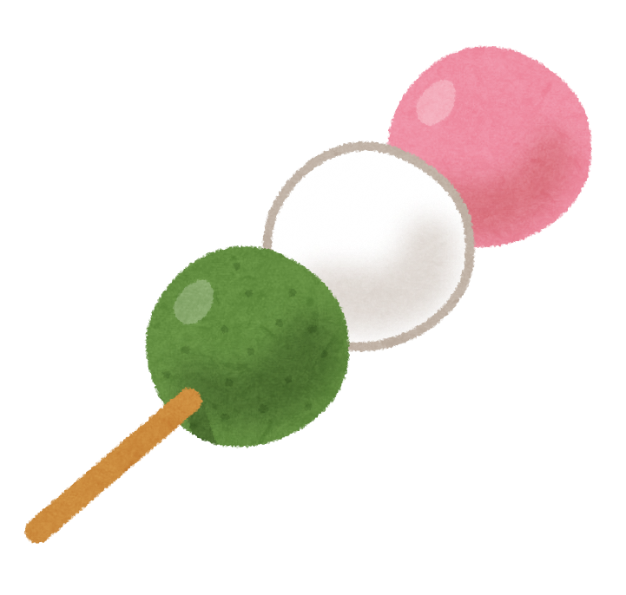
Unit
4
単元づくり
イメージ化するならば･･･
○○ is a nice place.
You can see …
You can eat …
It’s …

Slide 84
１時間目
３時間目
５時間目
７時間目
GOAL
ALTの先生におすすめの場所を紹介しよう！
２時間目
４時間目
６時間目
８時間目

Slide 85
Unit
4
単元づくり
毎回同じように
扱っても飽きるだけ。
例えば･･･
Where do you want to go?
I want to go to Egypt.
What can you do in Egypt?
You can see the pyramids.
You can ride a camel.
Sounds great!
Sounds fun!
Can I go with you?
Yes!
Where do you want to go?
I want to go to China.
What can you do in China?
You can see the Great Wall.
You can eat Chinese food.
Sounds great!
Sounds fun!
Can I go with you?
Yes!
Where do you want to go?
I want to go to Italy.
What can you do in Italy?
You can see the Colosseum.
You can buy olive oil.
Sounds great!
Sounds fun!
Can I go with you?
Of course!

Slide 86
単元の前半では・・・
・一気に３番まで扱わない。
・「紹介されている国は？」「その国の
情報は？」と質問したり，予想させた
りし，歌を聴いて，答えを探させる。
→何度も聴くことになる。
・２番を扱うときは，１番の内容を想起
させる。I want to go to …やYou can
see …の教師言に続かせる等
３番を扱うときは，I want to …とよ
り多くの単語，語句の使用を促す。
Where do you want to go?
I want to go to Egypt.
What can you do in Egypt?
You can see the pyramids.
You can ride a camel.
Sounds great!
Sounds fun!
Can I go with you?
Yes!
Where do you want to go?
I want to go to China.
What can you do in China?
You can see the Great Wall.
You can eat Chinese food.
Sounds great!
Sounds fun!
Can I go with you?
Yes!
Where do you want to go?
I want to go to Italy.
What can you do in Italy?
You can see the Colosseum.
You can buy olive oil.
Sounds great!
Sounds fun!
Can I go with you?
Of course!

Slide 87
単元の後半では・・・
パフォーマンステストが設定されている場合は，「型」の意識化が進んでいることから，歌詞の情報を使って，テストに向けた練習の場面を設定する。
Egypt is a nice country.
You can see the pyramids.
You can ride a camel.
It’s great! 等
Where do you want to go?
I want to go to Egypt.
What can you do in Egypt?
You can see the pyramids.
You can ride a camel.
Sounds great!
Sounds fun!
Can I go with you?
Yes!
Where do you want to go?
I want to go to China.
What can you do in China?
You can see the Great Wall.
You can eat Chinese food.
Sounds great!
Sounds fun!
Can I go with you?
Yes!
Where do you want to go?
I want to go to Italy.
What can you do in Italy?
You can see the Colosseum.
You can buy olive oil.
Sounds great!
Sounds fun!
Can I go with you?
Of course!

Slide 88
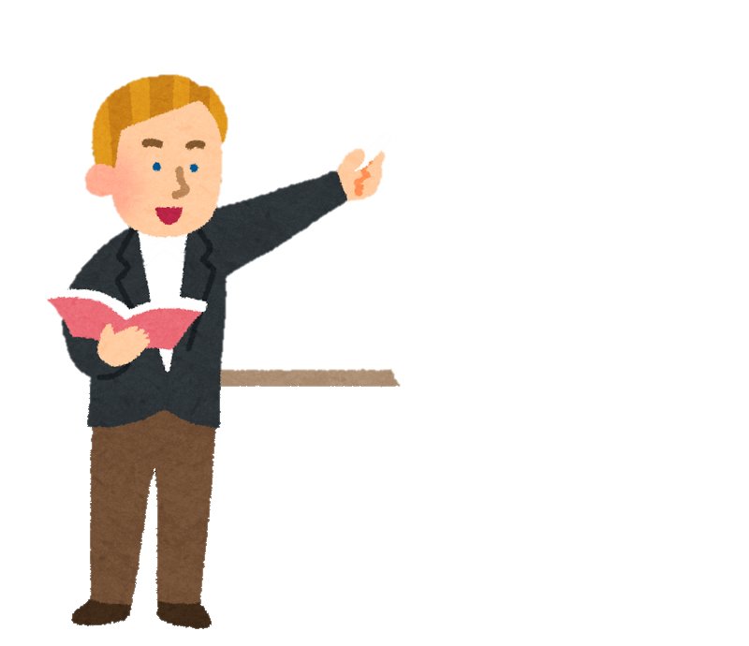
思考力，判断力，表現力等の育成に向けて
「Dekky４０１」とか「イオン」だと買い物もでき，映画も見れそうだぞ。
We want to enjoy summer vacation in Niigata City. We don’t know Niigata City very well. My children like fish. My wife and I like shopping. I want to enjoy movies.
Do you have any osusume spot in Niigata City? Please tell me about it.
「マリンピア日本海」を進めるといいかなぁ？「ピア万代」や「ふるさと村」もいいなぁ。

Slide 89
Point
Localization
～教材の自校化～
飽きない繰り返し
～下敷きとしての『型』～

Slide 91
Unit
5
授業づくり
Unit3
Unit4
Unit3 Let's go to Italy.
旅行代理店でおすすめの国を紹介しよう。
Unit4 Summer Vacations in the World.
夏休みの思い出を紹介しよう。
実態に合わせて自校化する！
言語活動の設定

Slide 92
Unit
5
授業づくり
言語活動の設定
【言語活動】とは
言語活動は，「実際に英語を使用して互いの考えや気持ちを伝え合う」活動を意味する。したがって，外国語活動や外国語科で扱われる活動がすべて言語活動かというとそうではない。言語活動は，言語材料について理解したり練習したりするための指導と区別される。実際に英語を使用して互いの考えや気持ちを伝え合うという言語活動の中では，情報を整理しながら考えなどを形成するといった「思考力・判断力・表現力等」が活用されると同時に，英語に関する「知識・技能」が活用される。
「小学校外国活動・外国語 研修ガイドブック」 2017年 文部科学省

Slide 93
Unit
5
授業づくり
言語活動の設定
【言語活動】とは
言語活動は，「実際に英語を使用して互いの考えや気持ちを伝え合う」活動を意味する。したがって，外国語活動や外国語科で扱われる活動がすべて言語活動かというとそうではない。言語活動は，言語材料について理解したり練習したりするための指導と区別される。実際に英語を使用して互いの考えや気持ちを伝え合うという言語活動の中では，情報を整理しながら考えなどを形成するといった「思考力・判断力・表現力等」が活用されると同時に，英語に関する「知識・技能」が活用される。
「小学校外国活動・外国語 研修ガイドブック」 2017年 文部科学省

Slide 94
Unit
5
授業づくり
言語活動の設定
言語活動の実践例
好きな色
⇓
○色系が好き？
の実践例

Slide 95
Unit
5
授業づくり
言語活動の設定
第３学年 Let’s Try! 1 Unit5 What do you like?
言語活動「ゲストの好きな色を聞いてみよう！」
先生と反対だな。
ということは
もしかして…。
I like blue. I like black.
Do you like blue?
No, I don’t.
Do you like black?
ということは…。
No, I don’t.
Do you like red? Do you like yellow?
やっぱり！
じゃあ・・・。
Yes, I do.
Do you like pink?
明るい色が
好きなんだ。
（強い言い方で）Yes, I do.
What color do you like?
I like red, pink…and White.

Slide 96
Unit
5
授業づくり
言語活動の設定
第３学年 Let’s Try! 1 Unit5 What do you like?
言語活動「ゲストの好きな色を聞いてみよう！」
子どもの目的が変わっている…
見方
考え方
ゲストの好きな色を聞いてみよう！
情報を整理・分析しながら，
でやり取りしている。
ゲストは，どんなイメージの色が好きなのか？

Slide 97
Unit
5
授業づくり
言語活動の設定
見方
考え方
外国語で表現し伝え合うため、外国語やその背景にある文化を、社会や世界、他者との関わりに着目して捉え、
目的・場面・状況等に 応じて、情報や自分の考えなどを形成、整理、再構築すること。
思考・判断・表現
主体的・対話的で深い学び

Slide 98
Unit
5
授業づくり
言語活動の設定
【言語活動のポイント】
・コミュニケーションを行う目的，場面，状況などを明確に設定
・簡単な語句や基本的な表現を用いながら，友達との関わりを大切にした
・具体的な課題等を設定し，児童が外国語によるコミュニケーションにおける見方・考え方を働
かせながらコミュニケーションの目的や場面，状況などを意識して
・言語活動で扱う題材は，児童の興味・関心に合ったものとし，国語科や音楽家，図画工作科な
ど，他教科等で児童が学習したことを活用したり，学校行事で扱う内容と関連付けたり
・相手意識と中身のある活動
・児童が進んでコミュニケーションを図りたいと思うような，興味・関心のある題材や活動を扱う。
・決められた表現を使った単なる反復練習のようなやり方ではなく，伝え合う目的や必然性のある場
面でのコミュケーションを大切にしたい。
・相手の思いを想像し，伝える内容や言葉，伝え方を考えながら，相手と意味のあるやり取りを行う
活動を様々な場面設定の中で行う「伝え合う」ことへの意欲が高まるような場面設定や題材の選択
・児童が興味・関心をもつ題材を扱い，聞いたり話したりする必然性のある体験的な活動を設定する
ことが大切
「小学校学習指導要領 （平成二十九年告示）」

Slide 99
Unit
5
授業づくり
言語活動の設定
【言語活動のポイント】
・コミュニケーションを行う目的，場面，状況などを明確に設定
・簡単な語句や基本的な表現を用いながら，友達との関わりを大切にした
・具体的な課題等を設定し，児童が外国語によるコミュニケーションにおける見方・考え方を働
かせながらコミュニケーションの目的や場面，状況などを意識して
・言語活動で扱う題材は，児童の興味・関心に合ったものとし，国語科や音楽家，図画工作科な
ど，他教科等で児童が学習したことを活用したり，学校行事で扱う内容と関連付けたり
・相手意識と中身のある活動
・児童が進んでコミュニケーションを図りたいと思うような，興味・関心のある題材や活動を扱う。
・決められた表現を使った単なる反復練習のようなやり方ではなく，伝え合う目的や必然性のある場
面でのコミュケーションを大切にしたい。
・相手の思いを想像し，伝える内容や言葉，伝え方を考えながら，相手と意味のあるやり取りを行う
活動を様々な場面設定の中で行う「伝え合う」ことへの意欲が高まるような場面設定や題材の選択
・児童が興味・関心をもつ題材を扱い，聞いたり話したりする必然性のある体験的な活動を設定する
ことが大切
「小学校学習指導要領 （平成二十九年告示）」

Slide 100
Unit
5
授業づくり
言語活動の設定
【言語活動】を考える時に意識してほしいこと！
１ まず，児童の実態を踏まえて，教師自身が「これって面白
そう！」と思える【言語活動】を設定すること！
２ 情報をやり取りするだけでなく，情報を比較・関係付けた
くなる内容を意識すること！
新しく来るＡＬＴの
好きなものを聞いてみよう！
互いの好きなものを
聞いたり，話したりしよう！
互いの趣向（イメージ等）を
探ろう！
互いのお勧めの店を
道案内しよう！
互いのお勧めの店を
最短経路で道案内しよう！

Slide 101
Unit
5
授業づくり
言語活動の設定
新潟市立牡丹山小学校 滝沢 富明教諭

Slide 102
Unit
5
授業づくり
言語活動の設定
学習課題「自己紹介を相手によく
伝わるように練習しよう」
この一言で子どもの思考は変わる！

Slide 103
Unit
5
授業づくり
教材の提示・使い方
子どもの発言を
取り上げながら，
ねらいに迫っていく…
どんなイメージ？
カレー
他には？
勉強ができる？
九九が二けた以上ある
えー！他の国は？
私の国では…
教師がこの場面で何を学ばせたいか？
子どもの思考に沿いながら展開する！

Slide 104
Unit
5
授業づくり
教材の提示・使い方
Where do you want to go?
I want to go to Egypt.
What can you do in Egypt?
You can see the pyramids.
You can ride a camel.
Sounds great!
Sounds fun!
Can I go with you?
Yes!
Where do you want to go?
I want to go to China.
What can you do in China?
You can see the Great Wall.
You can eat Chinese food.
Sounds great!
Sounds fun!
Can I go with you?
Yes!
Where do you want to go?
I want to go to Italy.
What can you do in Italy?
You can see the Colosseum.
You can buy olive oil.
Sounds great!
Sounds fun!
Can I go with you?
Of course!
毎回同じように扱っても飽きるだけ。

Slide 105
Unit
5
授業づくり
教材の提示・使い方
Where do you want to go?
I want to go to Egypt.
What can you do in Egypt?
You can see the pyramids.
You can ride a camel.
Sounds great!
Sounds fun!
Can I go with you?
Yes!
Where do you want to go?
I want to go to China.
What can you do in China?
You can see the Great Wall.
You can eat Chinese food.
Sounds great!
Sounds fun!
Can I go with you?
Yes!
Where do you want to go?
I want to go to Italy.
What can you do in Italy?
You can see the Colosseum.
You can buy olive oil.
Sounds great!
Sounds fun!
Can I go with you?
Of course!
そもそもコロナ禍の授業では，活動が制約される。

Slide 106
Unit
5
授業づくり
教材の提示・使い方
新潟市立五十嵐小学校 藤澤 京美教諭
３～６年生まで
ワークシート

Slide 107
Unit
5
授業づくり
教材の提示・使い方
新潟市立五十嵐小学校 藤澤 京美教諭
教材
単元を通した振り返り
児童と共有するルーブリック

Slide 108
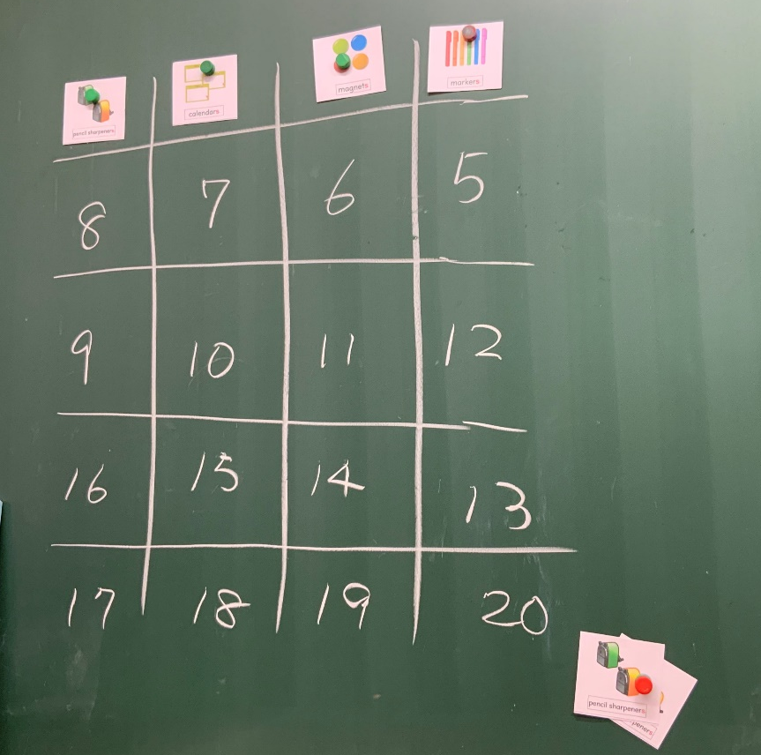
Unit
5
授業づくり
教材の提示・使い方
新潟市立五十嵐小学校 藤澤 京美教諭
教材

Slide 109
ポイントは
自校化
自分化

Slide 111
Unit
6
未来へ
新潟市立牡丹山小学校 滝澤 富明教諭
タブレット端末で
パフォーマンスを
子ども同士が取り合って練習する実践例

Slide 112
Unit
6
未来へ
チーム庄瀬（庄瀬小学校・敬和学園大学・長野県岡谷市）

Slide 113
Unit
6
未来へ
オンラインで外部講師，
実習生，県外の学級と
繋いだ実践例
チーム庄瀬（庄瀬小学校・敬和学園大学・長野県岡谷市）

Slide 114
Unit
6
未来へ
オンラインで県外や
世界と繋いだ実践例

Slide 115
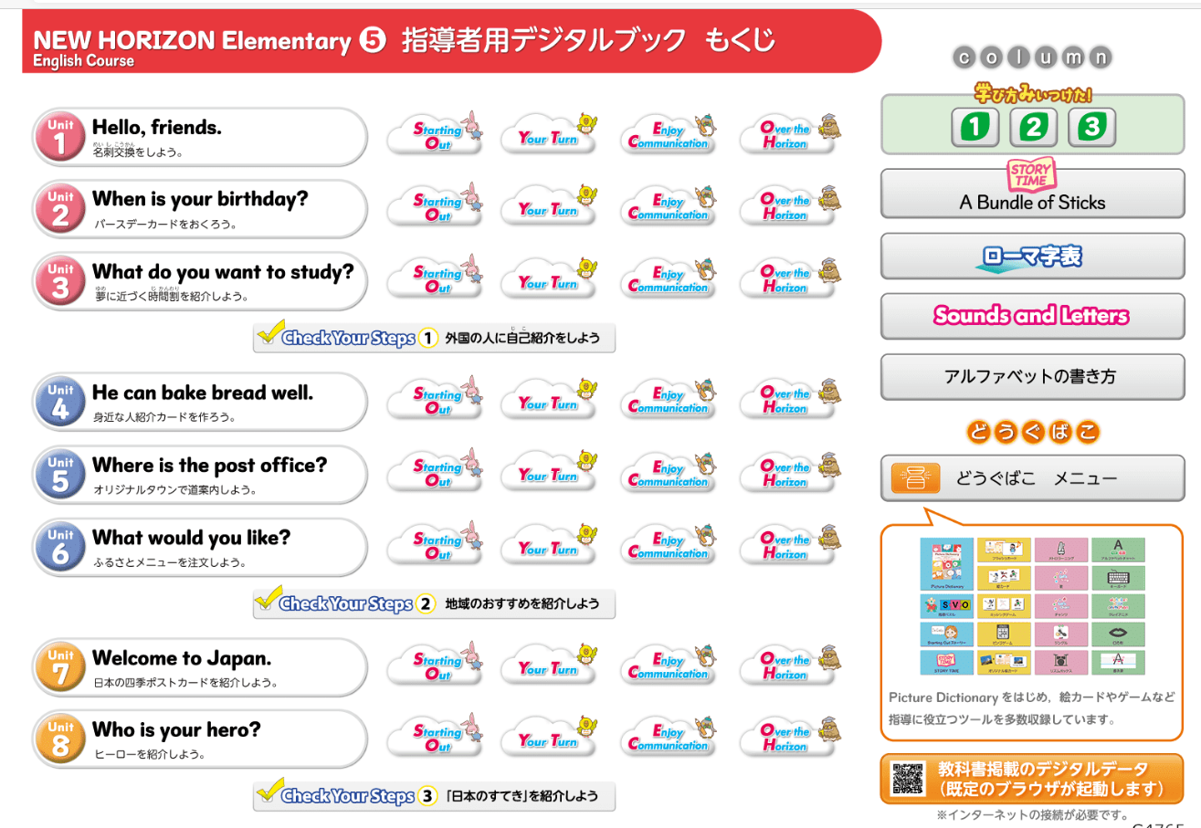
Unit
6
未来へ
デジタルブックは，
ＷＥＢでもできる！
What fruit do you like?
NHEの
ＵＤフォント
３種類
What fruit do you like?
What fruit do you like?

Slide 116
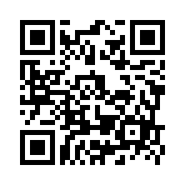
５．おわりに・・・
https://forms.gle/WGp3qTRJEhw4eFdr5

